Slide 1
NÚMEROS CUÁNTICOS Y CONFIGURACIÓN ELECTRÓNICA

Slide 2
NÚMEROS CUÁNTICOS
La situación energética de cada electrón está definida por cuatro estados denominados estados cuánticos.
Hay cuatro números cuánticos para cada electrón de un átomo. Los números cuánticos identifican y describen a cada electrón.
Tanto la energía, como su nivel energético quedan descritos por estos números:

Slide 3
n: número cuántico principal.
ℓ: número cuántico secundario o azimutal.
m: número cuántico magnético.
s: número cuántico de spin.

Slide 4
NÚMERO CUÁNTICO PRINCIPAL (n)
Indica el nivel de energía o región aproximada en la cual está girando el electrón.. Los valores más bajos de n se encuentran más cercanos al núcleo. Los valores que puede tomar n son todos aquellos enteros que van desde el 1 al infinito, aunque sólo se conocen 7. Este número cuántico corresponde a los períodos en el actual sistema periódico.

Slide 5
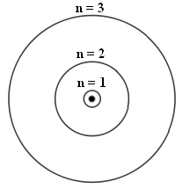
Un incremento de n significa también mayor energía, ya que el electrón es más débilmente retenido por el núcleo. En un nivel hay máximo 2n² electrones, cálculo correcto hasta el cuarto nivel
Nivel (n)
Número máximo de electrones= 2n²
n =1 2∙1² = 2
n=2 2∙2² = 8
n=3 2∙3² = 18
n=4 2∙4² = 32

Slide 6
NÚMERO CUÁNTICO SECUNDARIO O AZIMUTAL (ℓ)
Indica la forma de la nube electrónica y corresponde subniveles de energía dentro del nivel energético, estos subniveles reciben el nombre de orbitales, un orbital se define como aquella “zona del espacio en donde existe la máxima probabilidad de encontrar un electrón”
Los valores de ℓ son enteros positivos que van desde cero hasta (n-1)

Slide 7
n | ℓ = desde 0 hasta (n-1) | Cantidad de subniveles
1 | 0 | Uno
2 | 0 y 1 | Dos
3 | 0, 1 y 2 | Tres
4 | 0,1,2 y 3 | Cuatro
A cada valor de ℓ le corresponde un tipo de orbital, nombrados con las letras s, p, d o f
Nº cuántico secundario | ℓ = 0 | ℓ = 1 | ℓ = 2 | ℓ = 3
Orbital energético | s | p | d | f

Slide 8
Orbitales p
Orbital s

Slide 9
Orbitales d

Slide 10
Orbitales f
Cada orbital puede aceptar como máximo dos electrones

Slide 11
NÚMERO CUÁNTICO MAGNÉTICO ( m)
Describe las orientaciones espaciales de la nube electrónica frente al campo magnético ejercido por el núcleo atómico. Los valores de m son enteros que van desde –ℓ a +ℓ incluyendo el cero
Tipo de orbital (ℓ) | Orientaciones (m) | Número de orbitales
0 (s) | 0 | 1
1 (p) | -1, 0 , 1 | 3
2 (d) | -2, -1, 0, 1, 2 | 5
3 (f) | -3, -2, -1, 0, 1, 2, 3 | 7

Slide 12
Relación entre los números cuánticos: n,
ℓ y m
n | Posibles valores de ℓ | Designación del Subnivel | Posibles valores de m | Nº de orbitales en el subnivel | Total de orbitales en nivel
1 | 0 | 1s | 0 | 1 | 1
2 | 0 | 2s | 0 | 1 | 4
 | 1 | 2p | -1, 0, 1 | 3
3 | 0 | 3s | 0 | 1 | 9
 | 1 | 3p | -1, 0, 1 | 3
 | 2 | 3d | -2, -1, 0, 1, 2 | 5
4 | 0 | 4s | 0 | 1 | 16
 | 1 | 4p | -1, 0, 1 | 3
 | 2 | 4d | -2, -1, 0, 1, 2 | 5
 | 3 | 4f | -3, -2, -1, 0, 1, 2, 3 | 7

Slide 13
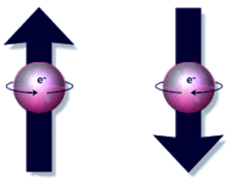
NÚMERO CUÁNTICO DE SPIN (s )
El estudio de los electrones revela la existencia de tres campos magnéticos distintos. El primero está asociado al movimiento del electrón en torno del núcleo y los otros dos son interpretados como movimientos de rotación del electrón respecto a su propio eje. Esto quiere decir que el electrón presenta un dipolo magnético, en uno de los casos el sur del dipolo apunta hacia arriba (+ ½) y en el otro apunta hacia abajo (- ½)

Slide 14
CUADRO RESUMEN DE LOS NÚMEROS CUÁNTICOS
Número cuántico | Símbolo | Representa | Valores probables
Principal | n | Nivel de energía o región aproximada donde gira el electrón | 1, 2, 3, 4,…∞
Secundario | ℓ | Forma de la nube electrónica | Desde 0 hasta (n -1)
Magnético | m | Orientaciones de la nube frente a un campo magnético | Desde - ℓ, 0 hasta + ℓ
Spin | s | Dirección de giro del electrón sobre su eje | +1 /2 y -1 / 2

Slide 15
CONFIGURACIÓN ELECTRÓNICA
La configuración electrónica es la forma en que los electrones se distribuyen entre los diferentes orbitales de un átomo.
La configuración electrónica más estable, o basal, de un átomo es aquella en que los electrones están en los estados de energía más bajos posibles.
Por lo tanto, para poder escribir la configuración electrónica de cualquier átomo, debemos tener en cuenta los siguientes principios:

Slide 16
PRINCIPIO DE EXCLUSIÓN DE PAULI:
En un átomo no pueden existir dos electrones que posean los mismos valores de los cuatro números cuánticos. Así el electrón con menor energía será aquel que tenga los siguientes números cuánticos:
n = 1 ℓ= 0 m = 0 s = +½

Slide 17
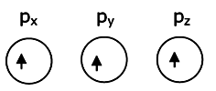
PRINCIPIO DE MÁXIMA MULTIPLICIDAD DE HUND:
Dice que en el caso de orbitales degenerados (orbitales p, d o f), se alcanza la menor energía cuando se maximiza el número de electrones que tienen el mismo espín.
Por ejemplo: colocar 3 electrones en los orbitales p

Slide 18
PRINCIPIO DE AUFBAU O DE CONSTRUCCIÓN:
Dice que los electrones se agregan al átomo partiendo del orbital de menor energía, hacia los de mayor energía. Por tanto, los orbitales se llenan en orden de energía creciente, con un máximo de dos electrones por orbital.

Slide 19
Conclusiones relevantes
Los electrones se distribuyen en pares:
2 en 1 orbital llamados s
6 en 3 orbitales llamados p (p_{x}, p_{y} y p_{z})
10 en 5 orbitales llamados d (d_{xy}, d_{xz}, d_{yz,} d_{x2 -y2,} d _{y z2} )
14 en 7 orbitales f

Slide 20
¿CÓMO ESCRIBIR LAS CONFIGURACIONES ELECTRÓNICAS?
Por ejemplo, consideremos el átomo de Litio, que tiene tres electrones (recuerda que el número de electrones de un átomo neutro, es igual a su número atómico: Z). El orbital 1s puede dar cabida a dos de los electrones, el tercero se colocará en el orbital con la siguiente energía más baja, el 2s. Podemos ocupar una regla empírica o el diagrama de Moeller

Slide 21
REGLA EMPÍRICA PARA EL LLENADO DE ORBITALES
El orden en que son ocupados los orbitales puede encontrarse empleando una regla empírica sencilla, ésta es, que los electrones entran generalmente en aquel orbital que tenga el valor mínimo posible para la suma
(n + ℓ). Así, el orbital 4s (con n = 4 y ℓ = 0; 4 + 0 = 4) se llena antes que el 3d (con n = 3 y ℓ = 2; 3 + 2 = 5).
En caso que resultara igual la suma en ambos casos, se llenará primero el que tenga el valor más bajo de “n”.
Ejemplo:
3 d 3 + 2 = 5
4 p 4 + 1 = 5
Se llena primero el orbital 3 d (ya que n es menor).

Slide 22
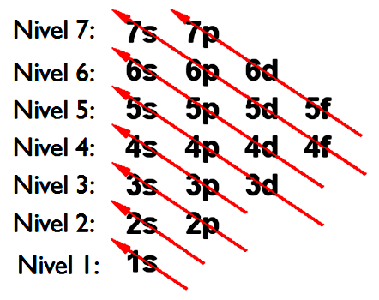
DIAGRAMA DE MOELLER

Slide 23
ELECTRÓN DIFERENCIAL: Es el último electrón de la configuración electrónica, es decir, el más energético.
NIVEL DE VALENCIA O CAPA DE VALENCIA: Corresponde al último nivel de energía, donde se ubican los electrones
ELECTRONES DE VALENCIA: Corresponden a todos aquellos ubicados en el nivel de valencia

Slide 24
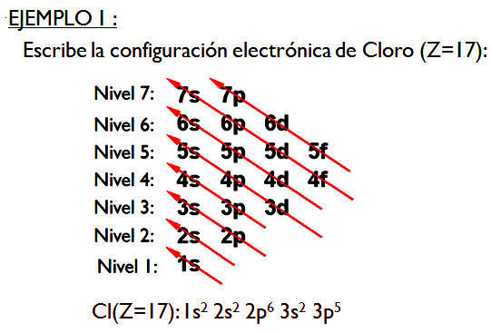

Slide 25

EJEMPLO
Del elemento Bromo (₃₅Br) determine
A_ Configuración electrónica
1s² 2s² 2p⁶ 3s² 3p⁶ 4s² 3d¹⁰ 4p⁵
B_ Configuración electrónica de último nivel
4s² 4p⁵
C_ Cantidad de e- desapareados:
1 electrón desapareado

Slide 26

D_ Números cuánticos de su e- diferencial: 4p⁵
n = 4
ℓ = 1
m = 0
s = -1/2

